Slide 1
비지도학습의 개념 이해

Slide 2
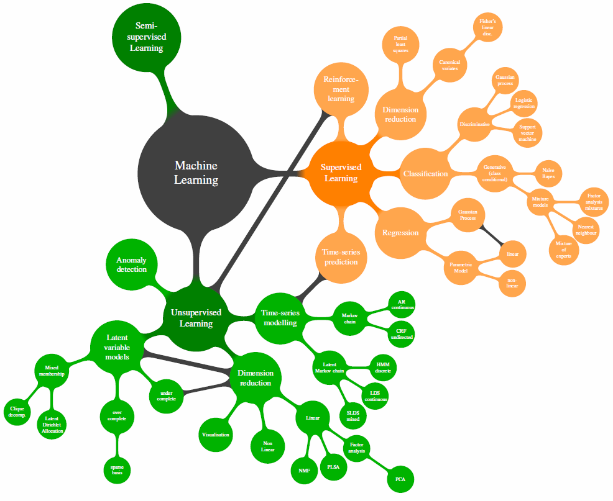
머신 러닝의 종류
Machine Learning (머신러닝)
컴퓨터가 데이터를 학습해서 분류/예측 등의 모델을 만들게 하는 통계 알고리즘
Supervised Learning (지도학습)
정답(label)이 있는 데이터로 학습하는 알고리즘
Unsupervised Learning (비지도학습)
정답(label)이 없는 데이터로 학습하는 알고리즘
David Barber, “Bayesian Reasoning and Machine Learning”, 2015
Notes:
비지도학습을 얘기하기 위해서는 우선 그 상위개념인 머신러닝에 대해서 잘 이해하고 계셔야겠죠? 그래서 우선 앞서 배우신 내용 짧게 다시 짚고 넘어가겠습니다.
지금 보시는 그림이 데이비드 바버가 쓴 교과서에 수록되어 있는 분류표입니다. 각 개념구조화가 직관적으로 잘 되어 있는 마인드맵인 것 같아서 이걸로 보여드립니다. 하나하나 지금 다 보실 건 없구요, 저랑은 큼직한 것만 위주로 볼 거에요.
자, 머신러닝을 간단히 한마디로 정의하자면요, ‘데이터를 가지고 컴퓨터가 학습을 해서 예측을 하거나 분류를 하는 모델을 만들어 준다’ 라고 볼 수 있습니다. 그게 바로 머신러닝이에요.
머신러닝에는 크게 2종류가 있어요. Supervised Learning(지도학습), Unsupervised Learning(비지도학습) 이라고 하죠.
지도학습이란 무엇이냐.
Y라는 종속변수(레이블이나 클래스로 불리죠)가 있는 데이터샷으로 학습을 알고리즘이에요.
예시로 설명드리자면,
강아지 / 고양이 사진을 분류하는 모델을 만들 때, 지도학습 모델을 만들려면 각 사진마다 얘는 고양이다, 얘는 강아지다 라고 레이블링이 돼 있어야하죠. 이렇게 레이블링이 돼 있는 데이터를 가지고 학습을 하고, 그 레이블을 맞출 수 있도록 모델링 하는게 지도학습의 방식입니다.
자, 반면 비지도학습은요, y(레이블., 종속변수)가 없이 데이터의 패턴을 찾아서 모델링을 해주는 겁니다.
고양이와 강아지를 처음 보는 사람도 ‘이게 고양이고, 이게 강아지야’ 라고 말해주지 않아도 사진을 계속 보다 보면 특징적인 부분들을 찾아내서 ‘아, 이건 고양이고 이건 강아지구나’ 라고 분류를 할 수 있겠죠. 이게 비지도학습의 모델링 방식이라고 이해하시면 되겠습니다.

Slide 3
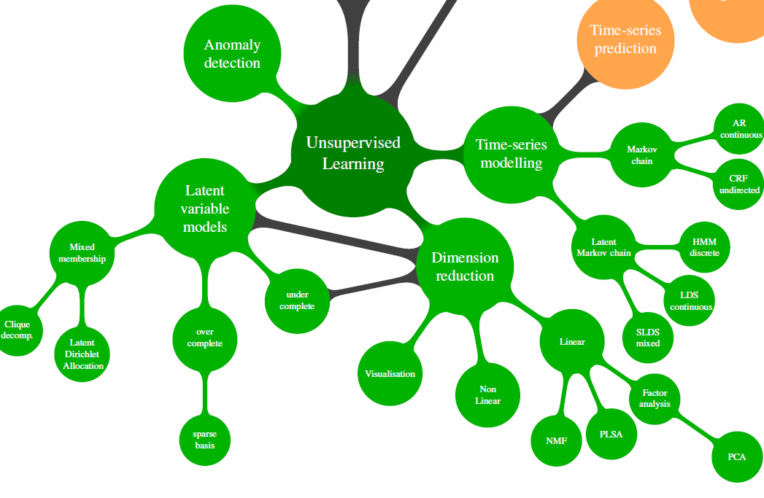
비지도학습의 종류
Anomaly detection (이상치 탐지)
평소의 패턴이랑 다른 것들을 잡아내는데 사용
ex) 분실카드 특이사용패턴
Notes:
그래서 저랑 공부할 파트가 이 비지도학습 파트인데요, 비지도학습의 종류로 어떤 것들이 있는지 살펴보도록 할게요.
먼저 anomaly detection인데요, 평소의 패턴이랑 다른 것들을 잡아낼 때 사용하는게 이 anomaly detection이에요.
예를 들어, 카드를 분실했는데 누가 주워서 막 쓴다. 그러면 평소와 다른 패턴으로 소비를 하겠죠. 이런 비정상적인 패턴을 잡아내는데 anomaly detection을 사용합니다.
이걸 하는데 레이블이 필요할까요? 아니죠. 평소의 패턴과 다른 데이터를 골라내면 되는 거라 레이블은 필요 없겠죠. 그래서 anomaly detection은 레이블 없이 학습하는 비지도학습으로 분류됩니다.

Slide 4
비지도학습의 종류
Time-series modeling
과거의 상태(state)를 기반으로 미래의 state를 예측
ex) 날씨 예측
지도학습 모델
State의 label이 있는 경우
비지도학습 모델
State를 추론해서 예측하는 경우
Notes:
다음은 time series modeling입니다. 음 time series data로 날씨를 예로 들어 볼게요. 내일 날씨를 예측하고 싶은데, 최근에 계속 비가 왔다면 비가 안온 경우보다 내일 비가 올 확률이 높겠죠.
이런 식으로 과거의 상태를 state라고 하는데, 이 state를 기반으로 미래의 state를 예측하는게 time series modeling입니다.
이 time series modeling은 지도학습 알고리즘도 있고 비지도 학습 알고리즘도 있습니다. state의 레이블이 있으면 지도학습 알고리즘을 적용할 수 있고, 레이블이 없으면 비지도학습 알고리즘을 사용합니다.

Slide 5
비지도학습의 종류
Dimension reduction (차원축소)
불필요한 정보들을 제거, 데이터를 축소하기 위해 사용
ex) 사진 화질 축소
Notes:
그 다음은 dimension reduction, 차원 축소라고 하는데요, 내가 가진 데이터에 불필요한 정보가 많을 때 demension redution을 사용합니다.
초고화질 사진을 저희가 인물 구분은 되는 수준의 일반 화질로 용량을 줄여 보신 적이 있다면 그 원리에 빗대서 쉽게 이해하실 수 있을 거에요.
예를 들어, 1000*1000의 사진이 있다고 해볼게요. 그럼 1000*1000이니까 100만개의 데이터가 있는 거죠? 그런데 실제로 우리가 그 사진을 이해하는 데는 100만개의 데이터가 필요하지는 않을 거에요. 이럴 때 차원 축소, dimension reduction을 해줘서 데이터의 양, 크기를 확 줄여줄 수 있습니다.

Slide 6
비지도학습의 종류
Latent variable models
latent : 숨은, 잠재의
데이터를 잘 설명해주는 latent variable(숨은 변수)을 찾는데 사용
Dimension reduction이랑 밀접한 개념
데이터를 잘 설명 못하는 변수를 제거하면 dimension reduction이 되기 때문!
Notes:
마지막으로 latent variable model은 내 데이터에서 latent variable을 찾아주는 알고리즘이라고 보시면 됩니다.
여기서 latent는 숨은, 잠재의 라는 의미에요. 그래서 latent variable을 찾는다는 말의 의미는 내가 측정한 변수(variable) 보다 내 데이터를 더 잘 설명해주는 숨겨진 variable을 찾는 것이다 라고 이해하시면 되겠습니다.
이 latent variable model은 차원 축소와 연결돼 있는 개념입니다. 내 데이터를 잘 설명해주는 latent variable을 찾고, 설명을 잘 못하는 variable들을 없애주면 그게 차원 축소가 되는거죠.
그래서, 여기 그림에서는 demension reduction이랑 latent variable model이랑 나눠져 있는데, 큰 틀에서 보면 같이 묶을 수 있다 라고 생각하시면 될 것 같습니다.

Slide 7
현업에서 사용되는 비지도학습
Anomaly detection
이상치 탐지를 통한 리스크 관리 - 게임 버그성 플레이 탐지 & 빠른 조치
사람이 모니터링 하는 것 보다 빠르게 감지할 수 있는 시스템 구축
Time series modeling
음성인식
주가예측
Latent variable models & Dimension reduction
차원축소
중요한 변수를 가려내기 위해 사용 -
지도학습의 전처리 과정으로 (성능 향상을 위해) 사용 – 이미지 데이터 크기 축소
군집화
고객 데이터 군집화 - 상품 판매 전략 수립
상품 추천 알고리즘 개발

Slide 8
PCA (주성분 분석)

Slide 9
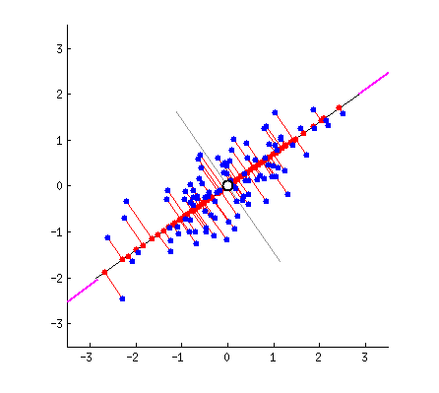

PCA (주성분 분석)의 개념 이해
Principal Component Analysis를 줄여서 PCA라 함
내가 가진 데이터에서 가장 중요한 성분을 순서대로 추출하는 기법
내 데이터의 분산을 가장 잘 설명해주는 축이 주성분1 (PC1)
PC1에 직교하는(직각의) 축이 주성분2 (PC2)
그림 출처 링크
Notes:
분산을 가장 잘 설명해주는 축 == 분산이 가장 큰 축

Slide 10
PCA (주성분 분석)의 개념 이해
언제 PCA 를 사용하나요?
내 데이터에 쓸데 없는 정보들이 너무 많아 양을 줄이고 싶을 때
내 데이터에 잠재하는 변수(latent variable)을 확인하고 싶을 때
분석하기 전 의미 없는 변수들을 가려내고 싶을 때
각 변수들의 가중치를 확인 후 판단

Slide 11
이미지 데이터에서 사용하는 PCA
90000 픽셀의 그림 파일
공이 몇 개 있는지 찾아보자 !
필요한 정보는 공인지/아닌지에 대한 정보
90000개의 차원(변수)
2개의 주성분으로 차원 축소
300
300
Notes:
공이 몇 개 있는지를 확인하는데 9만 차원의 데이터를 확인할 필요는 없다

Slide 12






이미지 데이터에서 사용하는 PCA
고양이 사진 주성분 분석
원본 이미지
주성분 2개
주성분 10개
주성분 50개
주성분 100개
주성분 300개

Slide 13
사회과학 데이터에서 사용하는 PCA
영화관 만족도 5문항 설문조사
전체 만족도는 몇 점?
1개의 주성분으로 차원 축소
전체 만족도(latent variable) 점수 계산
좌석 만족도
스크린 만족도
전체
만족도
친절 만족도
청결 만족도
접근성 만족도

Slide 14
PCA 이해를 위한 수학적 개념

Slide 15
PCA 이해를 위한 수학적 개념
내가 가진 데이터에서 가장 중요한 성분을 순서대로 추출하는 기법
내 데이터의 분산을 가장 잘 설명해주는 축이 주성분1 (PC1)
PC1에 직교하는(직각의) 축이 주성분2 (PC2)
Notes:
세 번째 축은 두 번째 축과 직교하면서 분산을 최대한 보존하는(최대화하는) 벡터 => 3차원 상에서 표현 가능

Slide 16
PCA 이해를 위한 수학적 개념
PCA process
공분산 행렬 계산
공분산행렬의 eigenvalue와 eigenvector 계산
eigenvalue의 크기 순서대로 eigenvector 나열
정렬된 eigenvector 중 일부 선택하여 차원 축소

Slide 17
PCA 이해를 위한 수학적 개념
공분산 행렬
데이터 간 퍼져있는 정도를 나타내는 행렬
PCA는 분산을 최대화하는 축(주성분)을 찾는 작업
데이터의 분산에 대한 정보 필요 -> 공분산 행렬 계산
y
x

Slide 18
PCA 이해를 위한 수학적 개념
Eigenvalue (고유값) & Eigenvector (고유벡터)
공분산 행렬에서 나타나는 고유한 벡터와 벡터의 고유값을 의미함
고유한 벡터 : 분산의 방향, 주성분
벡터의 고유값 : 분산의 크기, 주성분의 분산
Notes:
분산의 방향 == 축

Slide 19
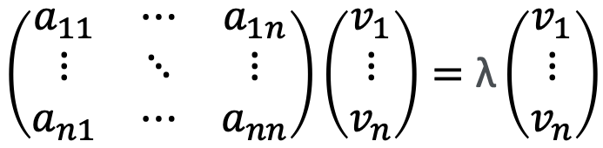
PCA 이해를 위한 수학적 개념
Eigenvalue (고유값) & Eigenvector (고유벡터) 의 정의
정방행렬 A에 대해 아래를 만족하는 0이 아닌 v를 eigenvector(고유벡터)라 하고,
상수 λ를 eigenvalue(고유값)이라 정의한다
Av = λv
$$\left(\begin{matrix}a_{11} & ⋯ & a_{1n} \\ ⋮ & ⋱ & ⋮ \\ a_{n1} & ⋯ & a_{nn}\end{matrix}\right)\left(\begin{aligned}v_{1} \\ ⋮ \\ v_{n}\end{aligned}\right)=\text{λ}\left(\begin{aligned}v_{1} \\ ⋮ \\ v_{n}\end{aligned}\right)$$
Notes:
정방행렬 == 정사각형 행렬 == 공분산행렬

Slide 20
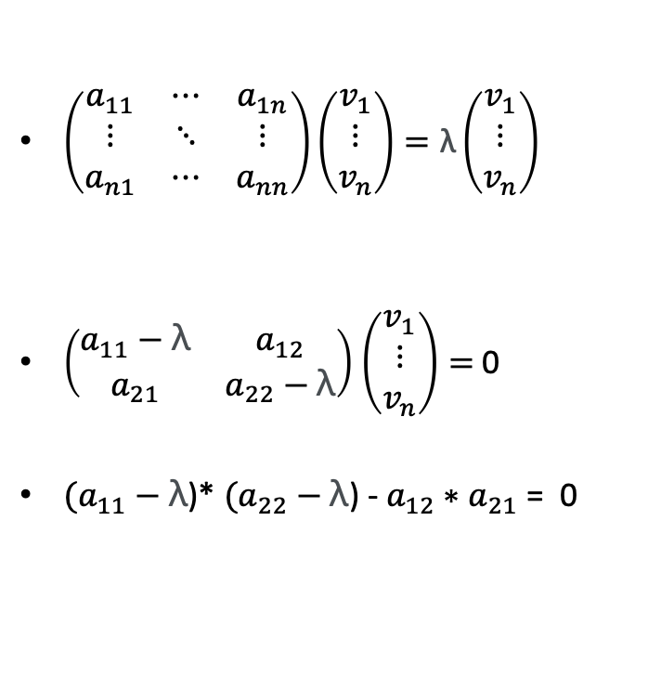
PCA 이해를 위한 수학적 개념
$\left(\begin{matrix}a_{11} & ⋯ & a_{1n} \\ ⋮ & ⋱ & ⋮ \\ a_{n1} & ⋯ & a_{nn}\end{matrix}\right)\left(\begin{aligned}v_{1} \\ ⋮ \\ v_{n}\end{aligned}\right)=\text{λ}\left(\begin{aligned}v_{1} \\ ⋮ \\ v_{n}\end{aligned}\right)$
$\left(\begin{matrix}a_{11}−\text{λ} & a_{12} \\ a_{21} & a_{22}−\text{λ}\end{matrix}\right)$ $\left(\begin{aligned}v_{1} \\ ⋮ \\ v_{n}\end{aligned}\right)=$ 0
$(a_{11}−\text{λ}$)* $(a_{22}−\text{λ}$) - $a_{12}∗$ $a_{21}$ = 0
Av = λv
Av – λv = 0
(A – λI)v = 0
(A – λI) 역행렬이 존재하면 안됨
det(A – λI) = 0
det : 행렬식. 역행렬이 존재하지 않을 때 det(A) = 0
2x2 행렬에서 det(A) = ad-bc
det(A – λI) = 0 의 해를 찾아 λ(eigenvalue) 계산
Notes:
벡터 v는 0이 아니다!!!!!!!
역행렬 == 숫자에서의 역수(4와 1/4) == 어느 한 행렬과 그의 역행렬을 곱하면 단위 행렬의 결과가 나올 때 우리는 어느 한 행렬은 역행렬이 존재한다라고 한다
역행렬이 존재하면 안 되는 이유 == 우리는 0이 아닌 아이젠벡터를 구해야 하기 때문에 Ax = 0 이 되는 x ≠0 이 존재한다는 조건을 만족시켜야 한다. 이 조건이 바로 역행렬을 가지지 않을 조건
행렬식 == 행렬식은 행렬로부터 방정식의 해를 구하기 위해 고안된 것 즉, A – λI에서 나는 A와 I를 알고 λ를 알고 싶어 => 행렬식(det == 디터미넌트) 이라는 도구를 사용해서 구한다
임의의 두 행렬 간 곱셈을 하기 위해서는 앞 행렬의 열의 수와 뒤 행렬의 행의 수가 같아야 한다.

Slide 21
주성분의 개수 설정

Slide 22
주성분의 개수 설정
PCA process
공분산 행렬 계산
공분산행렬의 eigenvalue와 eigenvector 계산
Eigenvector : 주성분
Eigenvalue : 각 주성분의 분산
eigenvalue의 크기 순서대로 eigenvector 나열
정렬된 eigenvector 중 필요한 만큼 일부 선택하여 차원 축소

Slide 23
주성분의 개수 설정
시각화를 위해 2 or 3개로 주성분 개수 설정
Eigenvalue > 1 을 기준으로 주성분 개수 설정
Eigenvalue : 주성분의 분산
주성분 개수가 늘어나도 분산이 더이상 추가되지 않는 지점에서 주성분 개수 설정
scree plot에서 elbow point로 주성분 개수 설정

Slide 24
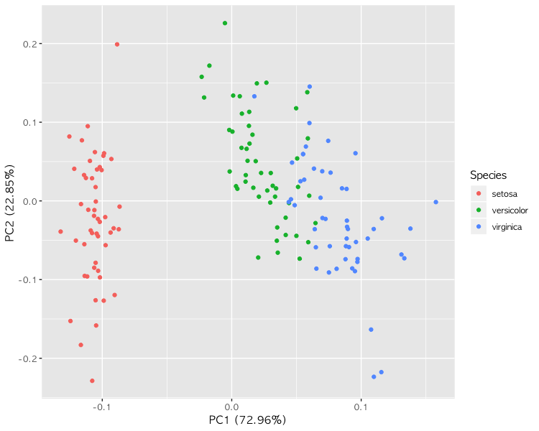
주성분의 개수 설정
시각화를 위해 2 or 3개로 주성분 개수 설정

Slide 25
주성분의 개수 설정
2. Eigenvalue > 1 을 기준으로 주성분 개수 설정
Eigenvalue : 주성분의 분산
주성분은 observation이 아닌, latent variable이기 때문에, 해석을 해 줘야 함
그런데, 내가 측정한 변수보다 분산이 작다면 설명력이 떨어지는데 해석까지 해줘야 한다는 의미
그래서 Eigenvalue > 1 기준으로 주성분 개수 설정 * 보통 PCA를 위해 변수를 표준화하기 때문에 각 변수들의 정규분포를 평균 : 0, 분산 : 1 인 표준 정규 분포로 변환
Notes:
Observation == 관측값
그런데, 내가 측정한 변수보다 분산이 작다면 설명력이 떨어지는데 해석까지 해줘야 한다는 의미 => 비효율적 => 표준화를 거쳐서
내가 측정한 변수보다는 설명력이 더 높은 걸 기준으로 주성분 개수를 설정한다 -> 그래서 eigenvalue > 1 을 기준으로 주성분 개수를 설정
표준화하는 이유: 가령 우리가 특정 기기의 센서 데이터를 가지고 있고 해당 데이터는 온도, 진동, 전류값, 사용 시간 등등의 피쳐를 가지고 있다고 하자.
테이블의 살펴본 온도 값들의 평균이 -102 이고 대다수의 값들이 큰 음수이며, 반면 그 다음 칼럼인 진동 값들은 평균이 3042 이고 대다수의 값들이 큰 양수이면,
이 두 피쳐의 값들을 있는 그대로 넣었을 때, 이 두 값의 평균과 분산, 최대 최소 값이 제각각이기 때문에 두 피쳐를 비교하기 어렵고 따라서 학습 성능이 떨어질 수밖에 없다.
하지만 표준화를 통해 두 피쳐들의 값들을 평균 0 표편1 인 표준 정규 분포로 만들어 주거나 값의 범위를 0~1 로 제한하는 정규화 과정을 통해서 위와 같은 상황을 방지할 수 있다.
모델의 학습 성능을 높이기 위해서 해당 값들을 일정한 범위 의 값으로 스케일링 해줄 필요가 있다.
1인 이유: 보통 PCA를 위해 변수를 표준화하기 때문에 각 변수들의 평균 : 0, 분산 : 1

Slide 26
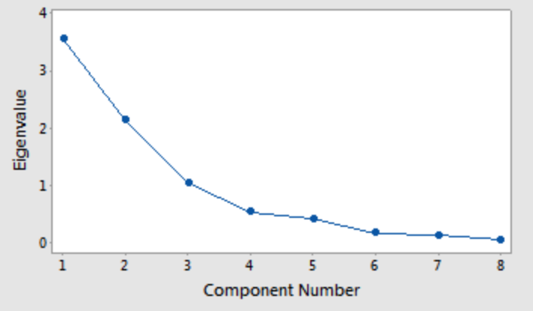
주성분의 개수 설정
3. 주성분 개수가 늘어나도 분산이 더이상 추가되지 않는 지점에서 주성분 개수 설정
해석하는 수고를 할 만한 주성분 까지 남겨준다
scree plot에서 elbow point로 주성분 개수 설정
*scree plot : 주성분과 고유값으로 나타내는 선 그래프

Slide 27
K-means clustering

Slide 28
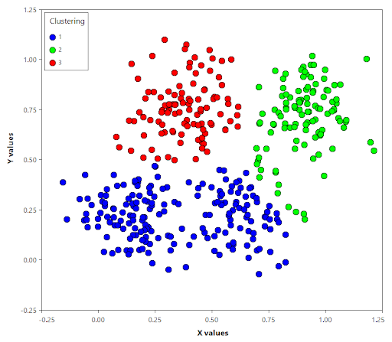
Clustering (군집화)
유사한 성질을 가지는 데이터 끼리 cluster(군집)를 나누는 과정
목표 : 군집 내 데이터들의 거리는 가깝게, 군집 간 거리는 멀게

Slide 29
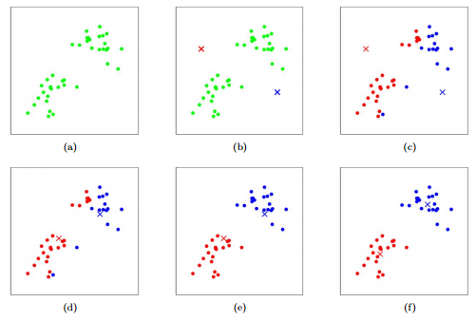
K-means clustering
K개의 중심 정하고, 그 중심을 기반으로 clustering하는 기법
K-means process
랜덤하게 K개의 점을 찍고 각 점을 중심으로 데이터들을 할당
할당된 군집에서 다시 중심점을 찾고 해당 중심점에서 가장 가까운 데이터로 재군집화
군집에 할당된 데이터들이 바뀌지 않을 때 까지 2번의 과정을 반복
자료 출처 링크
Notes:
원하는 군집 수만큼(k개) 초기값을 지정하고, 각 개체(데이터)를 가까운 초기값에 할당하여 군집을 형성한 뒤, 각 군집의 평균을 재계산하여 초기값을 갱신

Slide 30
K-means clustering
자료 출처 링크

Slide 31
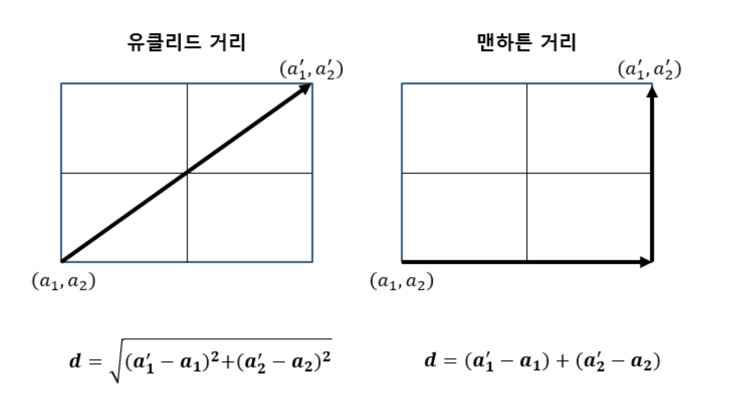
데이터간의 거리를 측정하는 방법 (distance measure)
자료 출처 링크

Slide 32
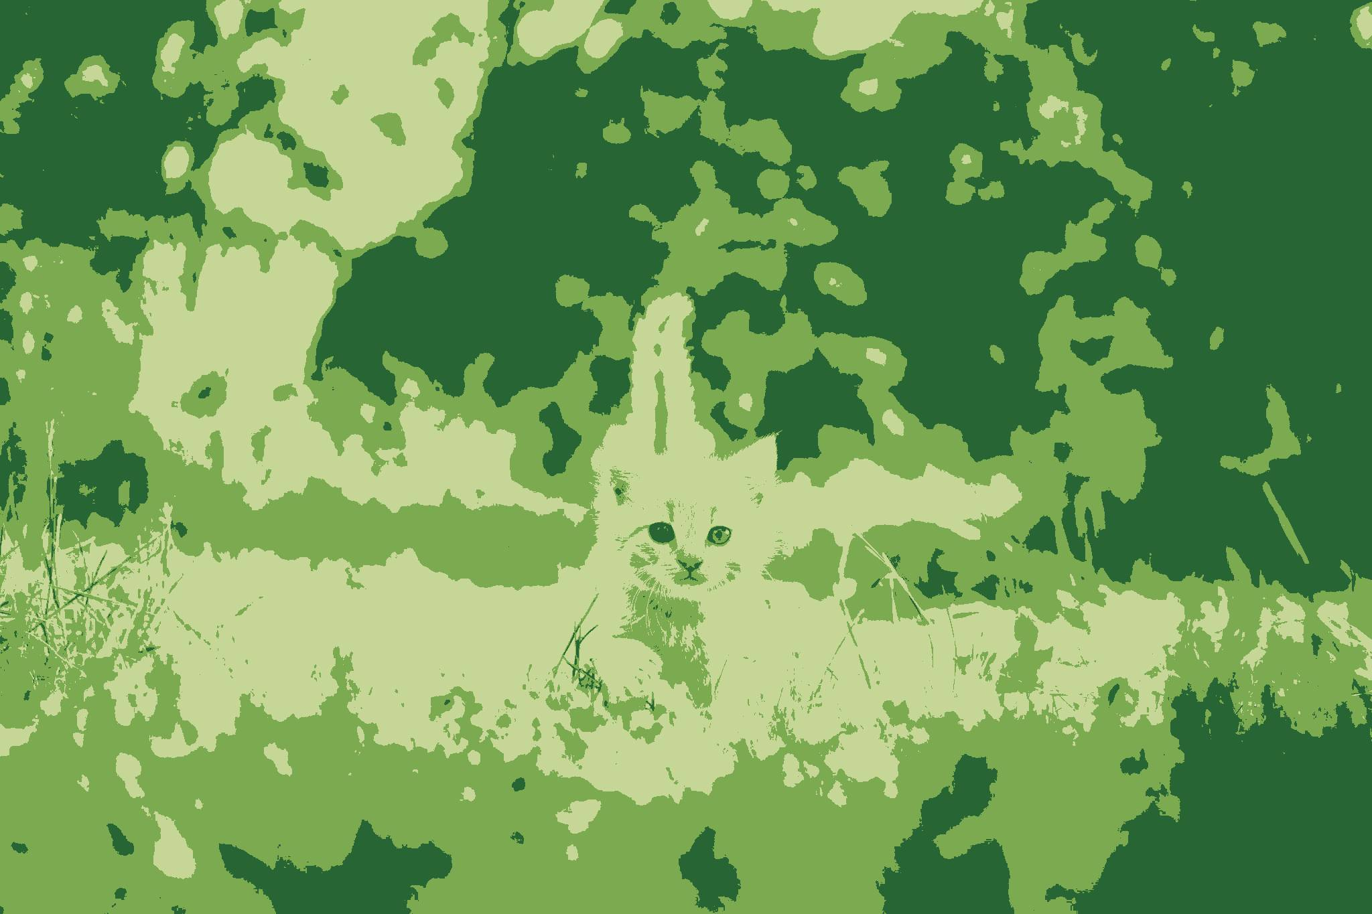
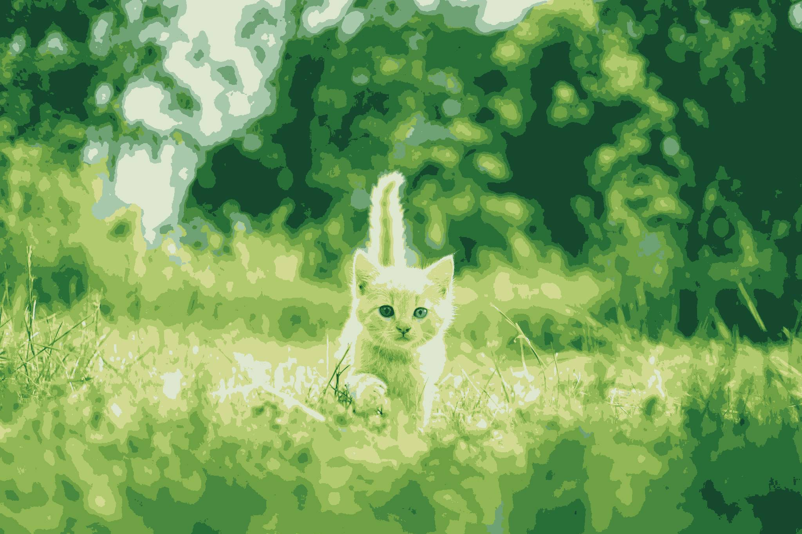



K-means clustering의 활용
군집화 및 군집별 특성 파악
Ex1) 고객 유형을 분류하여 상품 판매 전략 도출
Ex2) 제품의 성분 및 특성에 따라 분류하여 제품 추천 로직(알고리즘) 개발
이미지 데이터의 색상을 군집화 하여 사진 색상 축소
원본
K=3
K=10
K=15
K=30
K=50

Slide 33
K 개수를 선택하는 방법

Slide 34
K 개수를 선택하는 방법
K-means process
랜덤하게 K개의 점을 찍고 각 점을 중심으로 데이터 할당
할당된 군집에서 다시 중심점을 찾고 해당 중심점에서 가장 가까운 데이터로 재군집화
군집에 할당된 데이터들이 바뀌지 않을 때 까지 2번의 과정을 반복

Slide 35
K 개수를 선택하는 방법
사전 정보(domain knowledge)를 바탕으로 k 개수 설정
Ex) 꽃의 데이터인데 3종류의 꽃이 있음
Elbow method
Within Sum of square(WSS) 그래프에서 Elbow point로 k 개수 설정
Silhouette method
군집 내 거리(a)와 최근접 군집 간의 거리(b)를 비교하여 a는 최소, b는 최대가 되는 k로 개수 설정

Slide 36
K 개수를 선택하는 방법
2. Elbow method
Within Sum of square(WSS) 그래프에서 Elbow point로 k 개수 설정
Sum of square (편차제곱합) : 평균에서 각 데이터간의 거리 제곱을 모두 합한 값
참고 – sum of square / 데이터 수 = 분산
Elbow point : 군집 수를 늘려도 군집 내 데이터들의 거리가 더이상 크게 가까워지지 않는 지점
Notes:
평균에서 각 데이터 간의 거리 제곱을 모두 합한 값 => 여기서 평균은 평균점 의미

Slide 37
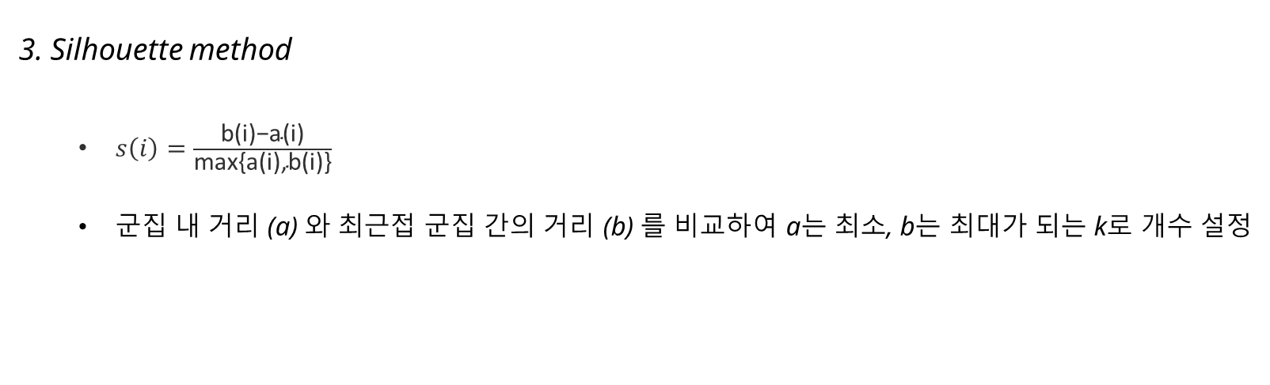
K 개수를 선택하는 방법
3. Silhouette method
$s\left(i\right)=\frac{\text{b}\text{(}\text{i}\text{)−}\text{a}\text{(}\text{i}\text{)}}{\text{max}\text{\{}\text{a}\text{(}\text{i}\text{),}\text{b}\text{(}\text{i}\text{)\}}}$
군집 내 거리 (a) 와 최근접 군집 간의 거리 (b) 를 비교하여 a는 최소, b는 최대가 되는 k로 개수 설정

Slide 38
K 개수를 선택하는 방법
사전 정보(domain knowledge)를 바탕으로 k 개수 설정
Ex) 꽃의 데이터인데 3종류의 꽃이 있음
Elbow method
Within Sum of square(WSS) 그래프에서 Elbow point로 k 개수 설정
Silhouette method
군집 내 거리(a)와 최근접 군집 간의 거리(b)를 비교하여 a는 최소, b는 최대가 되는 k로 개수 설정

Slide 39
K-medoids clustering

Slide 40
K-medoids clustering
Medoids = 중앙점
군집의 평균점을 찾는 것이 아닌, 중앙점을 찾아 군집화
극단치의 영향을 덜 받는 clustering 기법
그림 출처 링크

Slide 41
K-medoids clustering
K-means process
랜덤하게 K개의 점을 찍고 각 점을 중심으로 데이터 할당
할당된 군집에서 다시 중심점을 찾고 해당 중심점에서 가장 가까운 데이터로 재군집화
군집에 할당된 데이터들이 바뀌지 않을 때 까지 2번의 과정을 반복
그림 출처 링크

Slide 42
K-medoids clustering
K-medoids process
랜덤하게 K개의 데이터를 선택하고 각 데이터를 중심으로 군집 할당
할당된 군집에서 다시 중앙점을 찾고 해당 중앙점에서 가장 가까운 데이터로 재군집화
군집에 할당된 데이터들이 바뀌지 않을 때 까지 2번의 과정을 반복

Slide 43
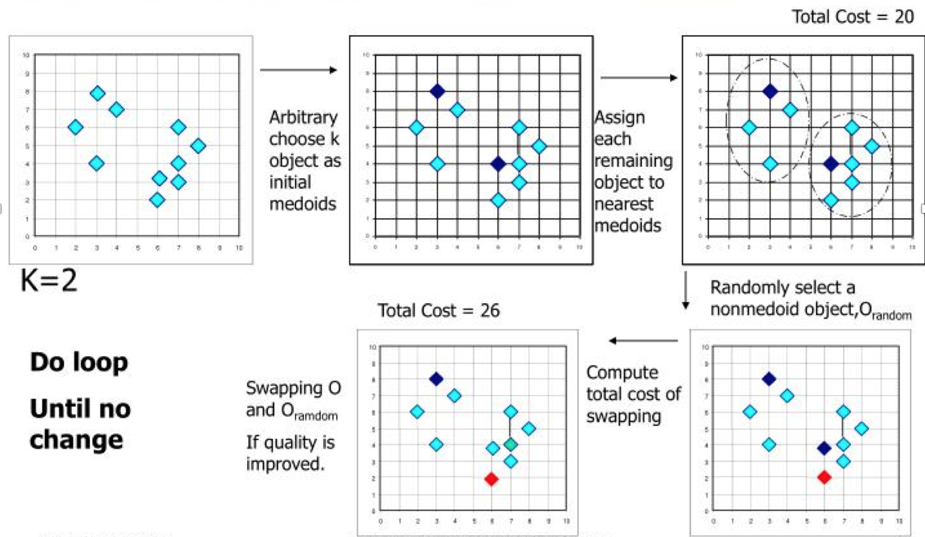
K-medoids clustering
그림 출처 링크

Slide 44
Hierarchical clustering

Slide 45
Clustering (군집화)
유사한 성질을 가지는 데이터 끼리 cluster(군집)를 나누는 과정
목표 : 군집 내 데이터들의 거리는 가깝게, 군집 간 거리는 멀게
Hierarchical clustering : 가장 가까운 데이터끼리 순차적(계층적)으로 묶어 나가는 군집화 기법
Notes:
Hierarchical clustering(계층적 군집 분석)

Slide 46
Hierarchical clustering
Hierarchical clustering process
모든 데이터들 간의 거리 행렬(유사도 행렬) 생성
유클리드 거리
맨하탄 거리
Correlation 등
군집을 구성할 방법 선택
최단거리법 (single)
최장거리법 (complete)
평균기준법 (average)
중앙중심법 (median)
Ward’s method
군집화

Slide 47
Hierarchical clustering
Hierarchical clustering process
그림 출처 링크

Slide 48
Hierarchical clustering
군집을 구성할 방법 선택
최단거리법 (single linkage)
최장거리법 (complete linkage)
평균기준법 (average linkage)
중앙중심법 (centroid linkage)
Ward’s method
그림 출처 링크
Notes:
최단거리법: B AD C 로 구성되어 있으면 AD와 B 사이의 거리를 구할 때는 A와 B 사이의 거리를, AD와 C 사이의 거리를 구할 때는 D와 C 사이의 거리를 구한다.
최장거리법: 최단거리법의 반대
평균기준법: 모든 데이터 간의 거리를 계산해서 평균값으로 사용
중앙중심법: 각 군집에서 중심이 되는 데이터 간의 거리를 사용

Slide 49
Hierarchical clustering
군집을 구성할 방법 선택
최단거리법 (single linkage)
최장거리법 (complete linkage)
평균기준법 (average linkage)
중앙중심법 (centroid linkage)
Ward’s method
군집을 확장했을 때, 추가되는 분산이 적은 군집끼리 묶어주는 방법
Ward’s distance = AB군집의 분산 – (A군집의 분산+B군집의 분산)
AB
A
B

Slide 50
Hierarchical clustering
그림 출처 링크

Slide 51
군집 개수의 설정
Dendrogram을 살펴보고 적절한 군집 개수 미리 설정

Slide 52
Hierarchical clustering vs. K-means
 | Hierarchical clustering | K-means
군집화 방식 | 모든 데이터들 간의 계층적 군집을 만드는 방식 | K개의 군집을 만드는 방식
군집 개수 설정 | 군집화 후 dendrogram을 보고 군집 개수 설정 | 미리 설정하고 군집화
시각화 | Dendrogram으로 시각화 | 2차원 데이터로 축소하여 시각화
범주형 데이터 사용 | Rank 등으로 치환하여 사용 | 불가
이상치 민감성 | 낮음 | 높음
데이터 크기 | 작은 데이터에 적절 | 큰 데이터에 적절
Notes:
범주형 데이터 사용: K means는 데이터의 평균을 구해야 하기 때문에 범주형 데이터 사용 불가
이상치 민감성: Hierarchical clustering은 하나하나 데이터를 묶어 나가기 때문에 이상치에 민감하지 않다
데이터 크기: Hierarchical clustering은 Dendrogram을 보고 결과를 해석해서 군집을 나눠줘야 하기에 큰 데이터에는 Dendrogram이 커지기 때문에 분석을 수행하기가 어려움.
K means는 평균을 계산해주면 되기에 큰 데이터여도 상관 없음.

Slide 53
Hierachical clustering의 활용
K-means와 동일한 방식으로 활용 가능
데이터가 계층적으로 유사한 특징을 가질 때 적합
Ex) A와 B가 가장 가깝고, 그 다음으로 C와 가깝고..
활용 방법
고객 유형을 분류하여 상품 판매 전략 도출
제품의 성분 및 특성에 따라 분류하여 제품 추천 로직(알고리즘) 개발

